Slide 1



Slide 2
ALINEACIÓN DE LAS METAS NACIONALES
PLAN NACIONAL DE DESARROLLO
META IV. México Próspero
Objetivo de la Meta Nacional
4.3 Promover el empleo de calidad
Estrategias del Objetivo de la Meta Nacional
4.3.1 Procurar el equilibrio entre los factores de la
producción para preservar la paz laboral
4.3.2 Promover el trabajo digno o decente
4.3.3 Promover el incremento de la productividad con beneficios compartidos, la empleabilidad y la capacitación en el trabajo
4.3.4 Perfeccionar los sistemas y procedimientos de protección de los derechos de los trabajadores
Notes:
2

Slide 3

OBJETIVOS SECTORIALES DE LA STPS
1. Impulsar el empleo de calidad e intermediar en el mercado laboral para favorecer, la empleabilidad, la protección social y la ocupación productiva
2. Democratizar la productividad laboral, la capacitación y el adiestramiento de los trabajadores
3. Salvaguardar los derechos de los trabajadores y personas en situación de vulnerabilidad y vigilar el cumplimiento de la normatividad laboral
4. Conservar la paz laboral, así como fortalecer la conciliación, procuración e impartición de justicia laboral
Notes:
3

Slide 4
ESTRATEGIA 3.5
Propiciar trabajo digno o decente, para brindar empleo en condiciones óptimas de seguridad, y prevenir riesgos de trabajo.
Acción 3.5.1 Participar con los factores de producción en la ejecución de
las políticas públicas de seguridad y salud en el trabajo.
Acción 3.5.2 Actualizar la regulación en seguridad y salud en el trabajo
para la prevención de riesgos laborales.
Acción 3.5.3 Suministrar los medios para facilitar el conocimiento y la
autogestión de la regulación en seguridad y salud en el trabajo.
Acción 3.5.4 Impulsar el establecimiento de condiciones seguras y
saludables en los centros de trabajo.
Acción 3.5.5 Fortalecer el control de organismos privados para la
evaluación de la conformidad con las NOM´s de seguridad y
salud en el trabajo.
Notes:
4

Slide 5





ACCIÓN 3.5.1
Participar con los factores de producción en la ejecución de las
políticas públicas de seguridad y salud en el trabajo.
Comisión Consultiva Nacional de Seguridad y Salud en el Trabajo, la cual el 28 de abril del presente, se pondrá en marcha y las Comisiones Estatales respectivas.
Comité Consultivo Nacional de Normalización de Seguridad y Salud en el Trabajo, encargado de elaborar los proyectos Normas Oficiales Mexicanas en materia de seguridad y salud en el trabajo.
Foros de Consulta y Mesas Redondas.

Slide 6


ACCIÓN 3.5.2
Actualizar la regulación en seguridad y salud en el trabajo para la
prevención de riesgos laborales.
Se incluirán procedimientos de evaluación de la conformidad en aquellas Normas que les haga falta. Se emitirán los Proyectos de Normas en materia de Accesibilidad, de Factores de Riesgo Ergonómico y Psicosocial.
Se publicó el 13 de noviembre del año anterior el nuevo Reglamento Federal de Seguridad y Salud en el Trabajo, el cual entro en vigor el 13 de febrero del año en curso.

Slide 7
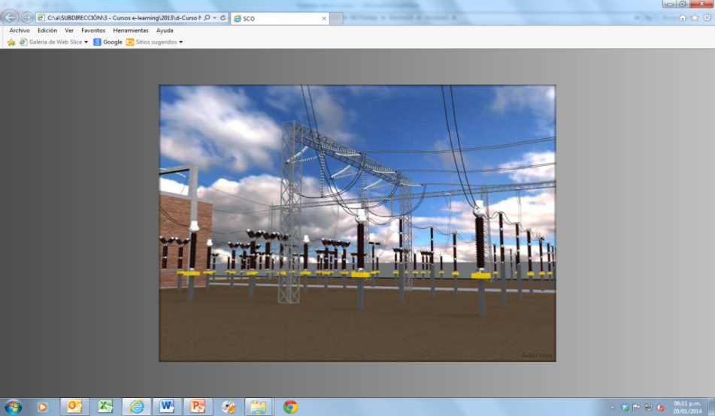
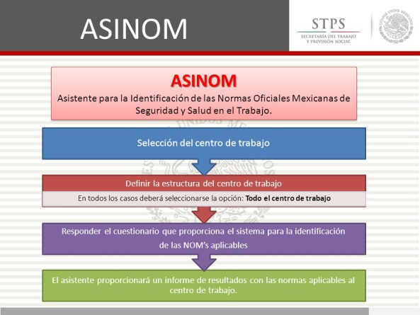
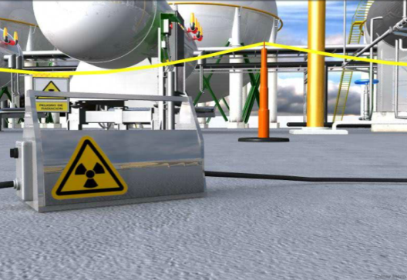
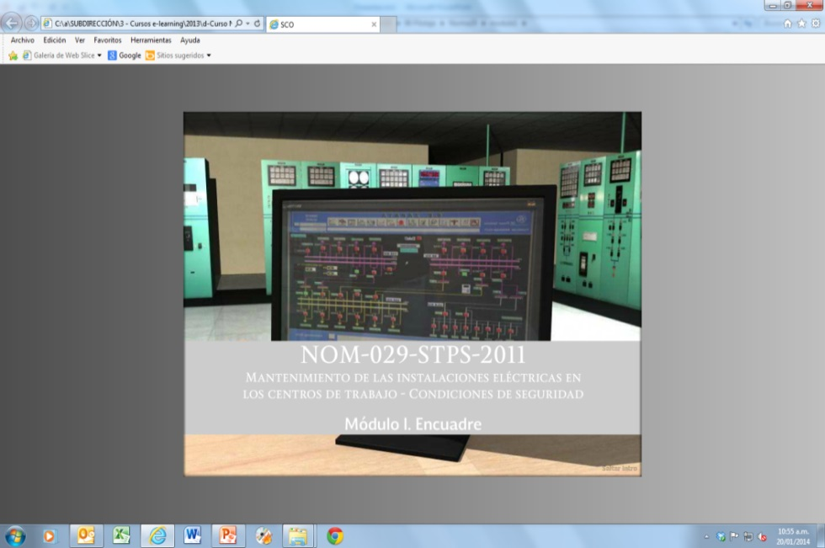
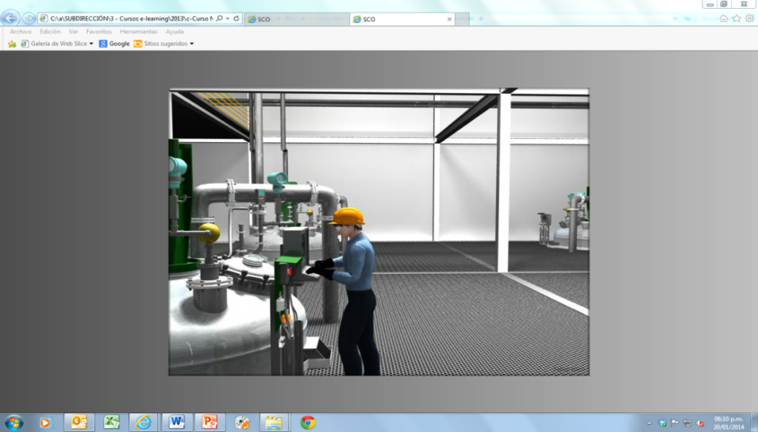


ACCIÓN 3.5.3
Suministrar los medios para facilitar el conocimiento y la autogestión de la regulación en seguridad y salud en el trabajo.
Se han desarrollado 8 módulos de apoyo informáticos
25 Cursos multimedia sobre las Normas Oficiales Mexicanas de seguridad y salud en el trabajo.

Slide 8

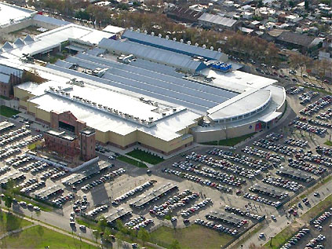
ACCIÓN 3.5.4
Impulsar el establecimiento de condiciones seguras y saludables en los centros de trabajo.
Institucionalización de mecanismos para la autoevaluación del cumplimiento de la normatividad en seguridad y salud en el trabajo y se impulsa el funcionamiento de centros de trabajo seguros y saludables. (PASST)

Slide 9

ACCIÓN 3.5.5
Fortalecer el control de organismos privados para la evaluación de la conformidad con las NOM´s de seguridad y salud en el trabajo.
Se ha incrementado la participación de las unidades de verificación, los laboratorios de pruebas y los organismos de certificación, con el propósito de favorecer el cumplimiento de las obligaciones establecidas en materia de seguridad y salud en el trabajo.

Slide 10
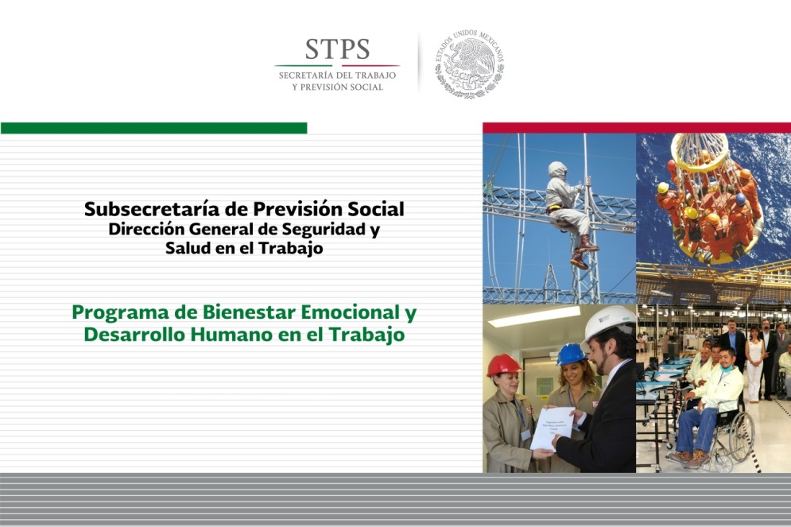
ESTRATEGIA 2. 3
Promover la capacitación y adiestramiento de los trabajadores e impulsar el desarrollo de competencias laborales.
Acción 2.3.5
Fomentar el bienestar emocional y el desarrollo humano de los trabajadores.
Notes:
10

Slide 11
PROGRAMA DE BIENESTAR EMOCIONAL Y DESARROLLO HUMANO EN EL TRABAJO
Bienestar Emocional
Desarrollo Humano
Persigue el cuidado de las emociones de las y los trabajadores y empleadores; pretende difundir formas para mejorar su manejo y con ello optimizar las relaciones laborales, familiares y sociales favoreciendo la salud mental de forma preventiva, desarrollando mayores competencias laborales y actitudinales.
Pretende difundir medidas para los centros de trabajo, que favorezcan esquemas que propicien el contexto básico funcional y organizacional mínimo, para que las y los trabajadores sean reconocidos como seres humanos integrales.

Slide 12
Muchas gracias por su atención
Mtro. José Adán Ignacio Rubí Salazar
Subsecretario de Previsión Social
ignacio.rubi@stps.gob.mx
Notes:
12

